Slide 1
Дидактическое пособие по развитию речи
«Загадки с грядки»
Автор: Н.В.Ширинкина, воспитатель 1-ой квалификационной категории

Slide 2
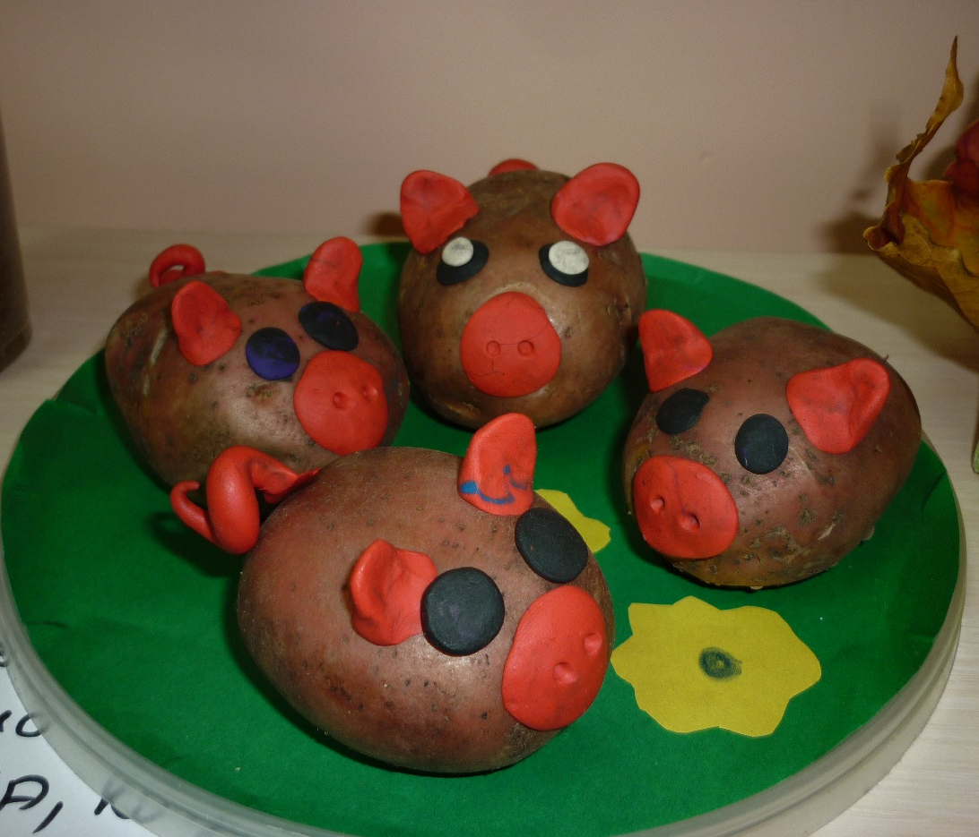
Картофель
Лучше овоща не знаю,
Я всегда его сажаю.
Хорошо она растёт
Красота, когда цветёт,
Можно жарить и варить,
И с грибками потушить.
Вы подумайте немножко
Что за овощ тот?... (картошка)
Автор работы: воспитанник средней группы Лузин Дмитрий

Slide 3
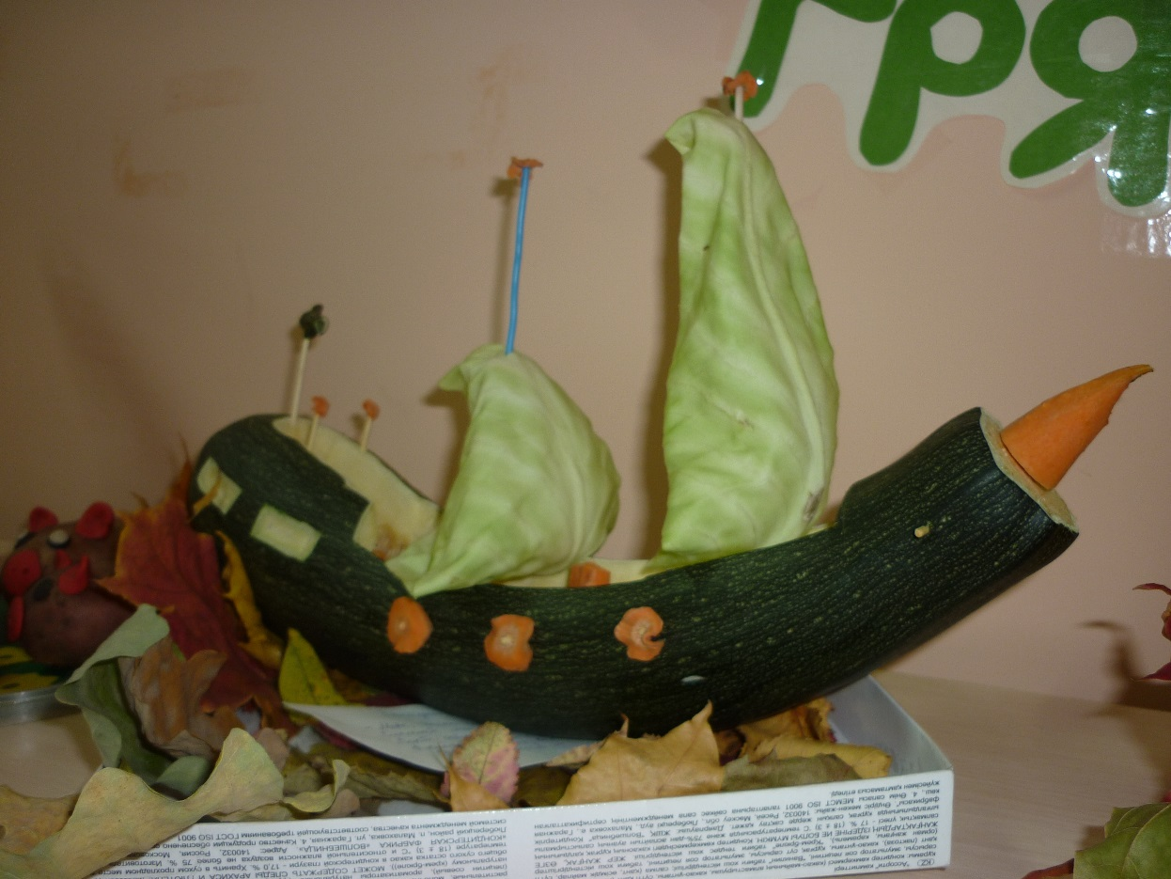
Кабачок
Наши овощи на грядке
Иногда играют в прятки.
Кто там выставил бочок? -
Вкусный овощ... (кабачок)
Автор работы: воспитанник средней группы
Кочуров Макар

Slide 4
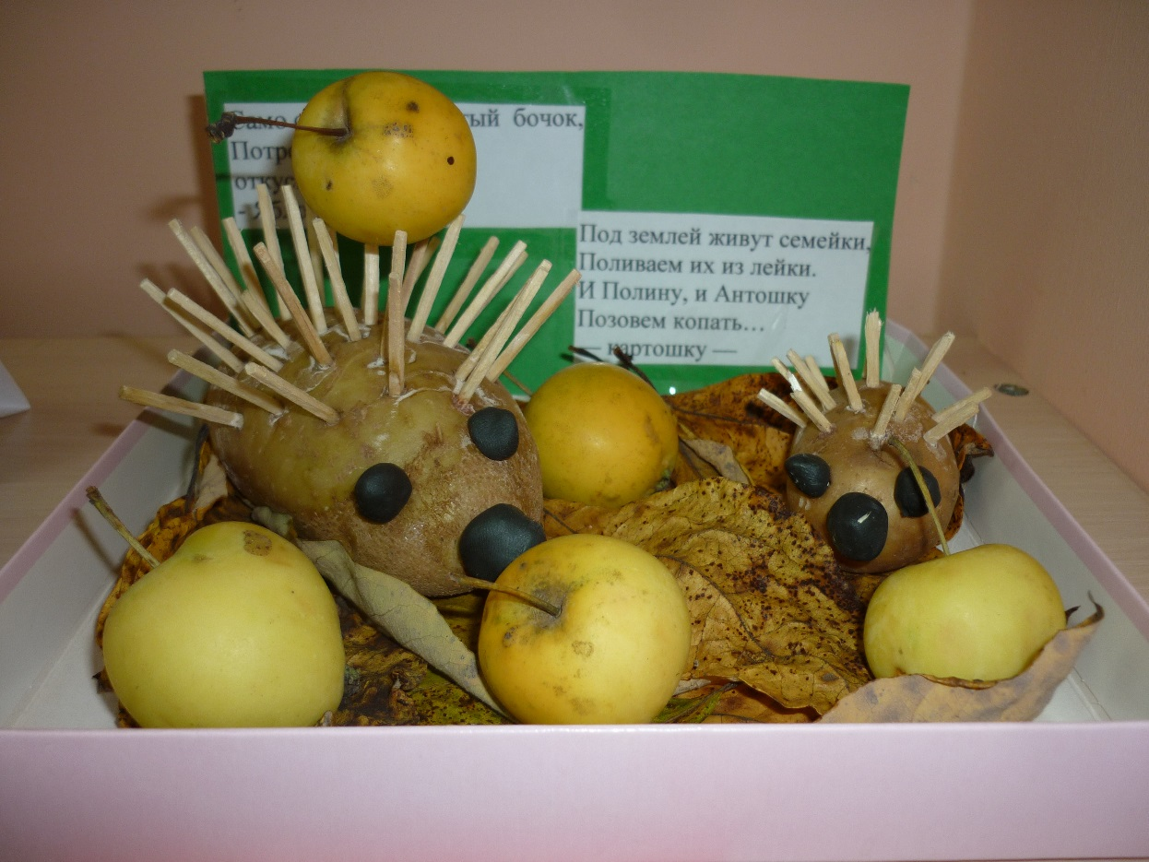
Яблоко, картофель
Само с кулачок, красный бочок,
Потрогаешь – гладко.
Откусишь – сладко.
Автор работы: воспитанник средней группы Вяткин Сергей

Slide 5
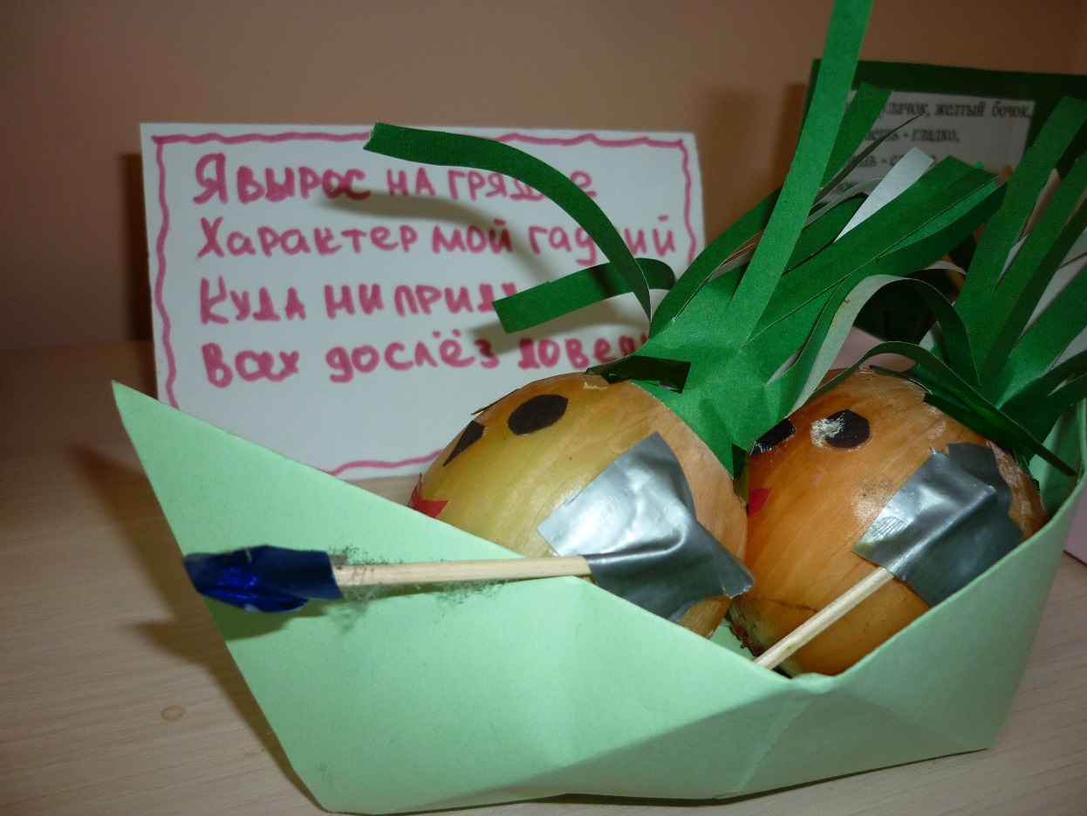
Лук
Я вырос на грядке,
Характер мой гадкий.
Куда не приду.
Всех до слёз доведу! (лук)
Автор работы: воспитанница средней группы
Плюснина Диана

Slide 6
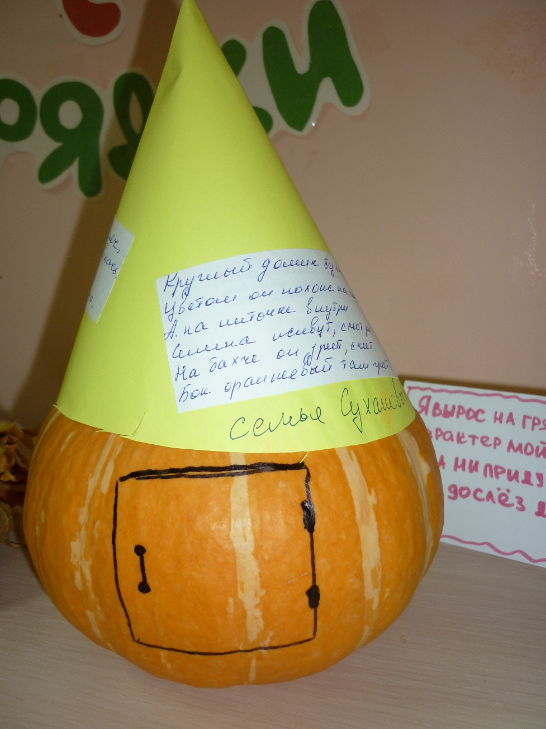
Тыква
Круглый домик без оконцев,
Цветом он похож на солнце.
А на ниточках внутри
Семена живут, смотри!
На бахче он зреет, спеет,
Бок оранжевый он греет… (тыква)
Автор работы: воспитанница средней группы
Суханова Саша

Slide 7
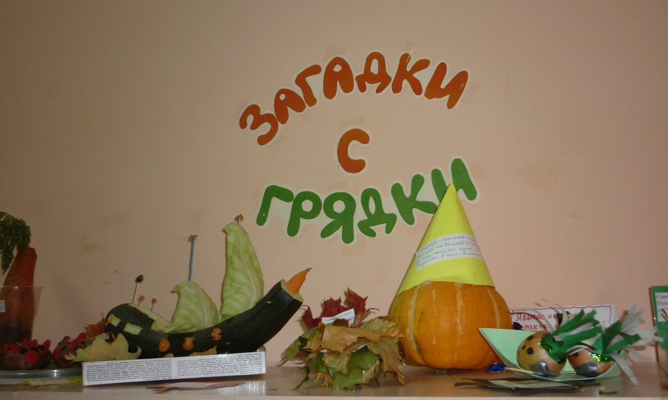
Конкурс поделок из природного материала
«Загадки с грядки»
МБДОУ «Детский сад № 4»
г. Оханск, Пермский край

